Slide 1

E-充电
移动智能充电应用
赖旻臻 黄子恒 卢子洋 袁茵
GROUP 1

Slide 2
目录
CONTENT
01
Difficulty and effort of app development
02
The completeness of the app testing
03
User experience and improvement effects
04
Team division of labor and cooperation effectiveness

Slide 3
PART.01
Difficulty and effort of
app development
程序开发的困难与努力
GROUP 1

Slide 4

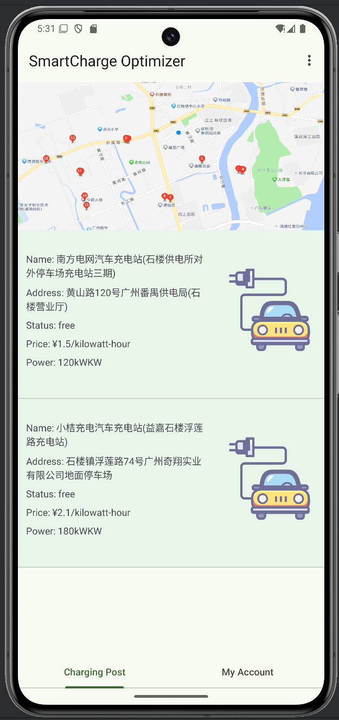
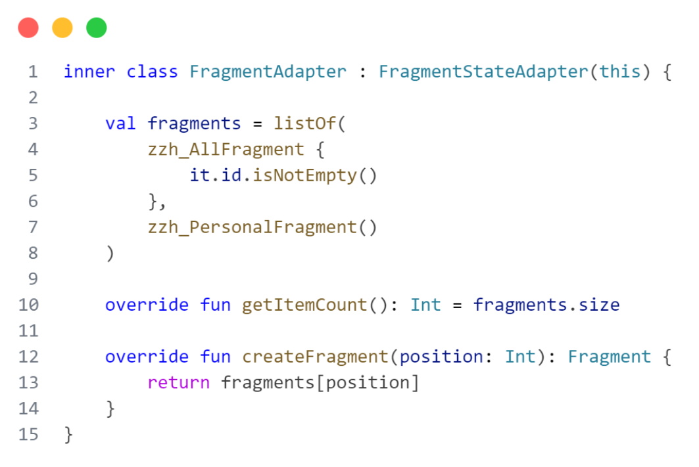
Effort
使用了FragmentAdapter，实现了绑定通过api调用得到的充电站信息展示给用户

Slide 5
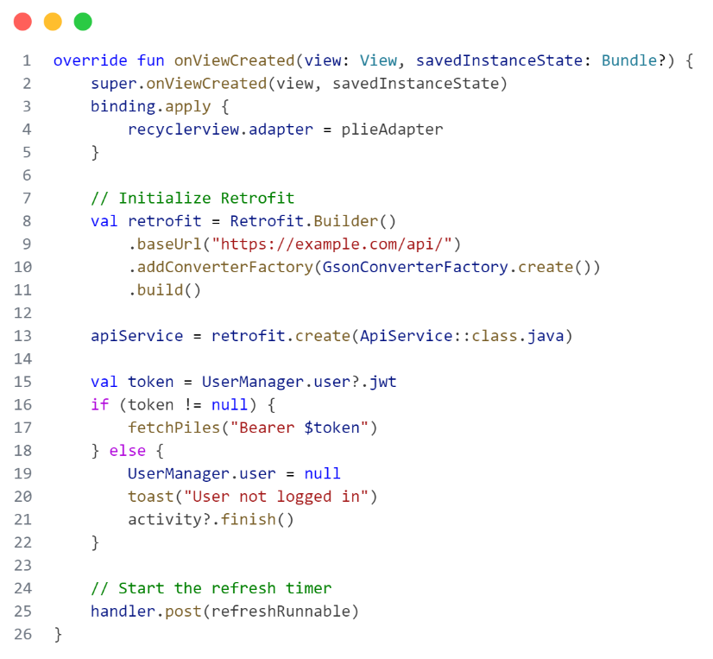
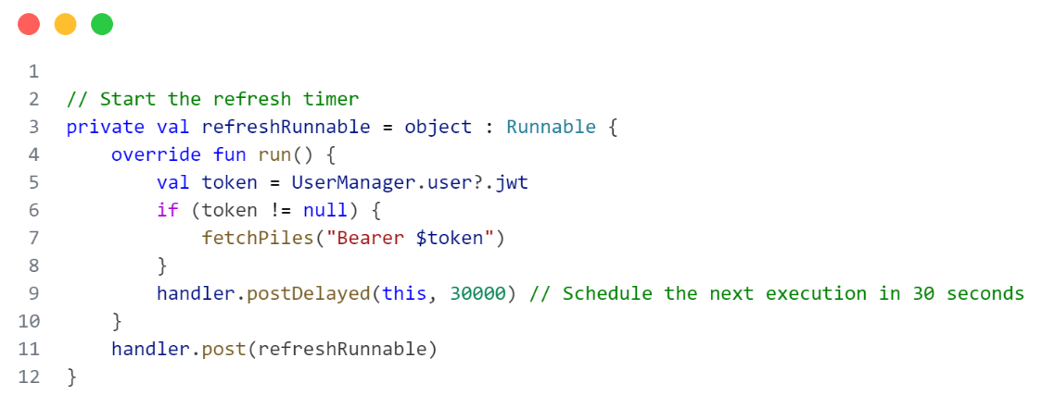
Effort
并且每30s刷新一次
然后通过绑定 onClick 事件跳转到评论界面
并且传入相关信息
通过调用API 获取充电站信息

Slide 6
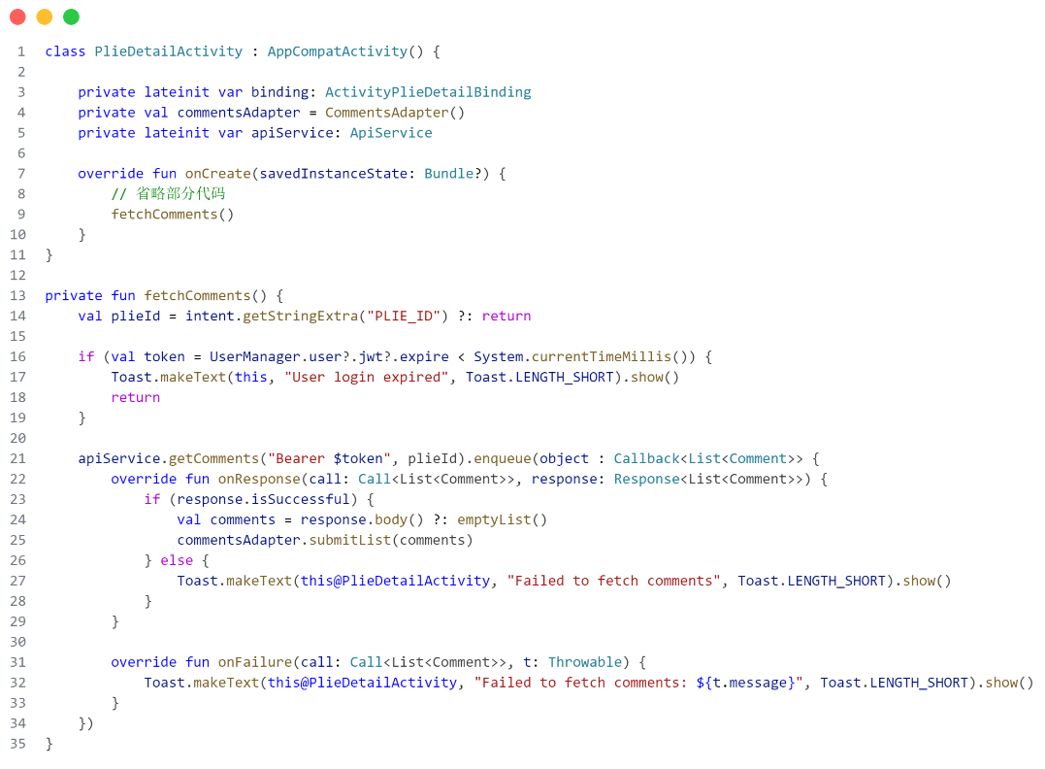
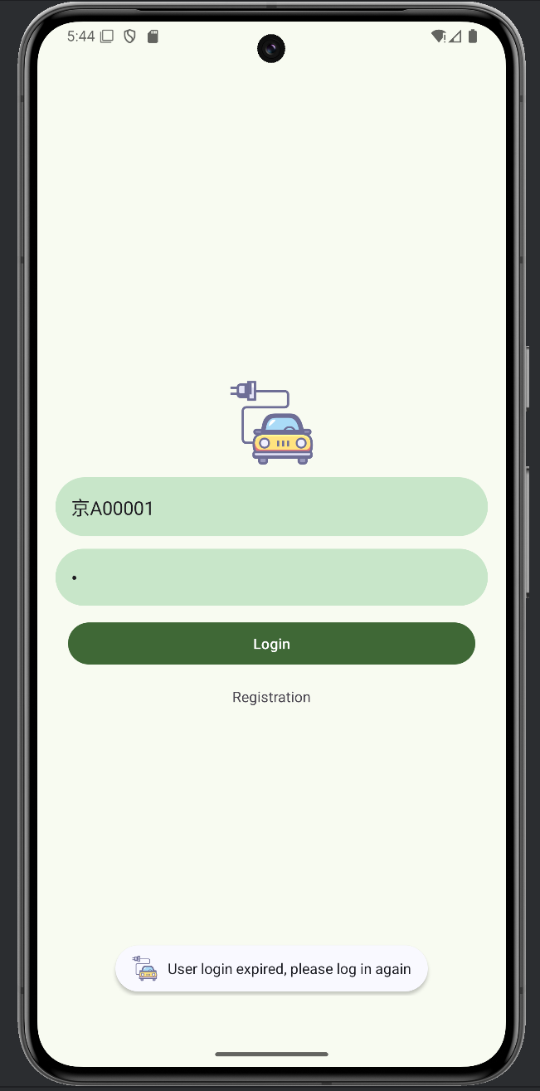
Effort
在页面创建时调用数据获取函数并检查jwt token是否过期
如果过期提示用户登陆过期并返回
没有则向后端获取信息并绑定到页面上

Slide 7
PART.02
The completeness
of the app testing
应用测试的复杂性
GROUP 1

Slide 8

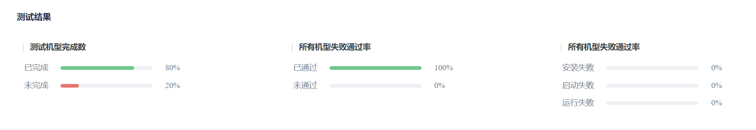
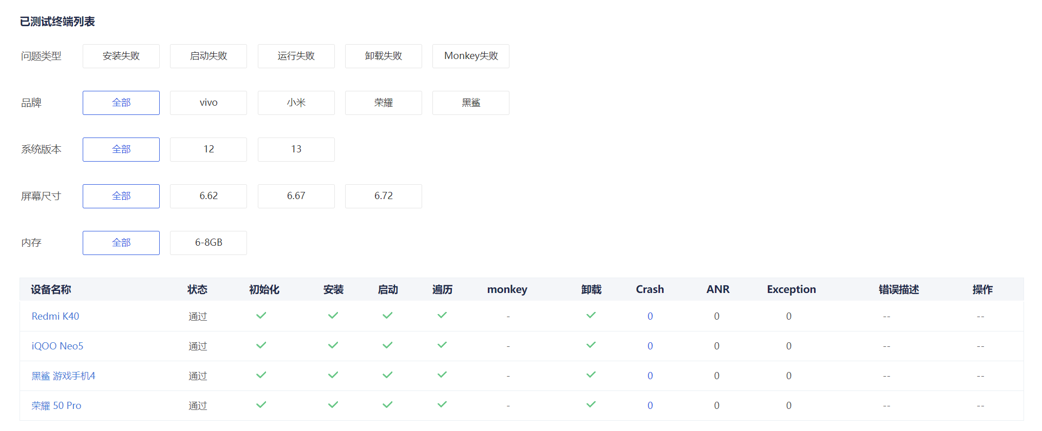
测试概况
https://www.testin.cn/s/7fe95ca6 点击此处即可查看详细的测试报告信息
该报告详细记录了Redmi K40、iQOO Neo5、黑鲨游戏手机4以及荣耀50 Pro等几款手机的性能测试结果。测试内容涵盖了初始化、安装、启动、遍历检查、Monkey压力测试以及卸载等多个环节，旨在全面评估手机的稳定性和可靠性。
经过我们的测试流程，所有参与测试的手机均表现出色，所有测试项目均顺利通过，没有出现安装失败、启动失败、运行异常或卸载失败等问题。这一结果不仅验证了这些手机在性能上的卓越表现，也体现了它们在应对各种使用场景时的稳定性和可靠性。

Slide 9
终端详细
名称 | 系统 | 型号 | 版本 | 分辨率 | IMEI
Redmi K40 | android | M2012K11AC | 13 | 1080 x 2400 | 863074053631967
iQOO Neo5 | android | V2055A | 13 | 1080 x 2400 | 862257058714711
黑鲨 游戏手机4 | android | KSR-A0 | 12 | 1080 x 2400 | 869901051570074
荣耀 50 Pro | android | RNA-AN00 | 12 | 1236 x 2676 | 861400055812101
Realme Q3 Pro | android | RMX2205 | 11 | 1080 x 2400 | macd097fed8557b

Slide 10
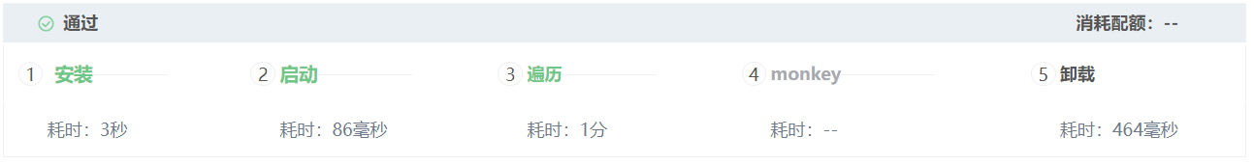
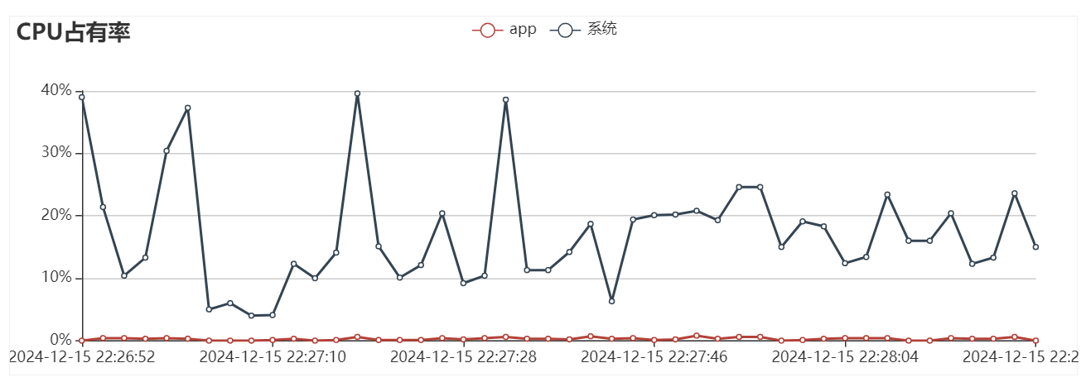
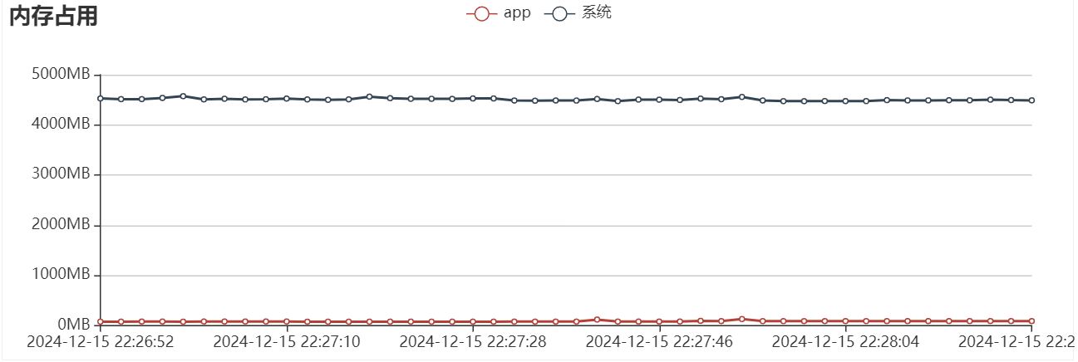
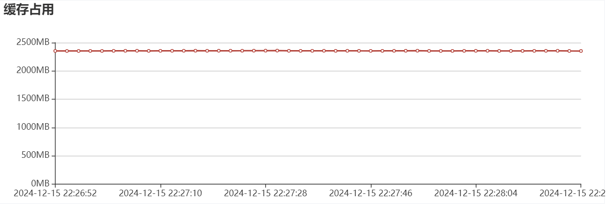
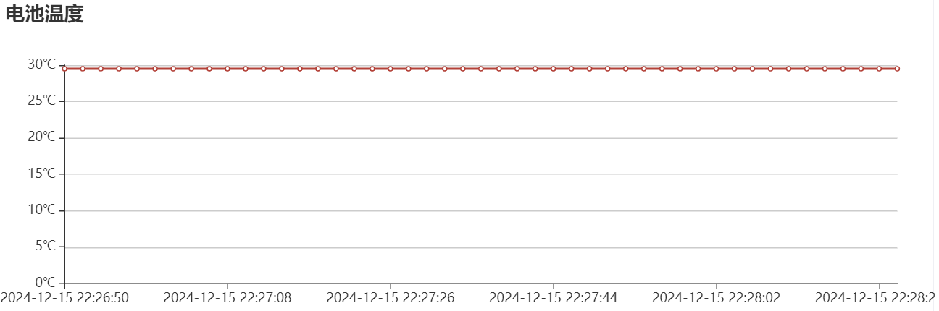
终端详细-测试概况（以Redmi K40为例）
性能曲线

Slide 11
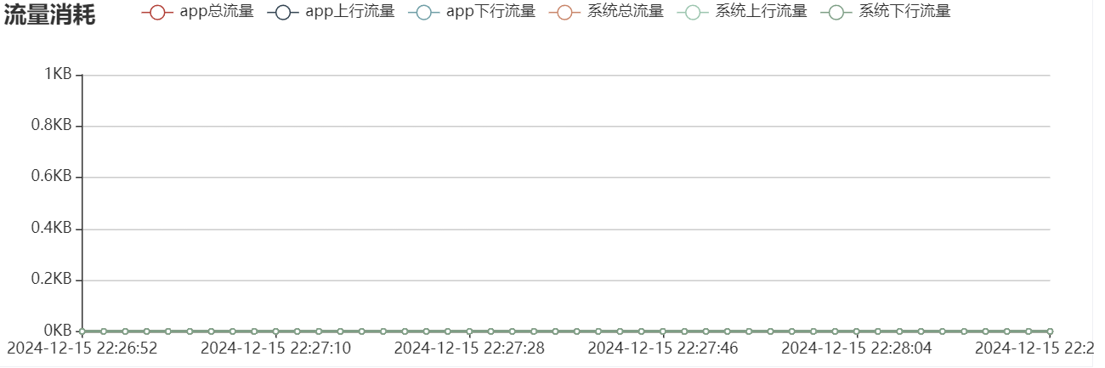
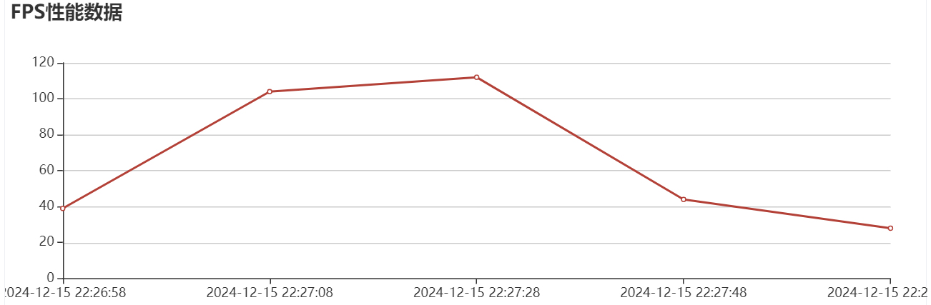
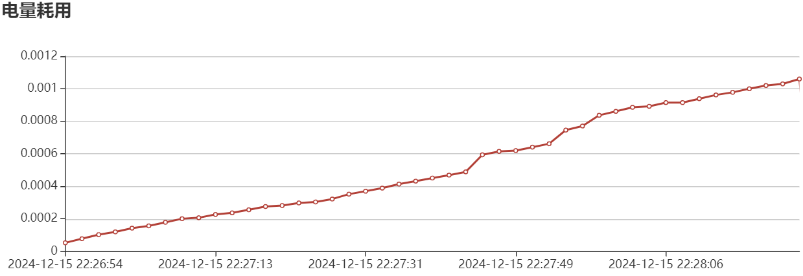
终端详细-测试概况（以Redmi K40为例）
性能曲线

Slide 12
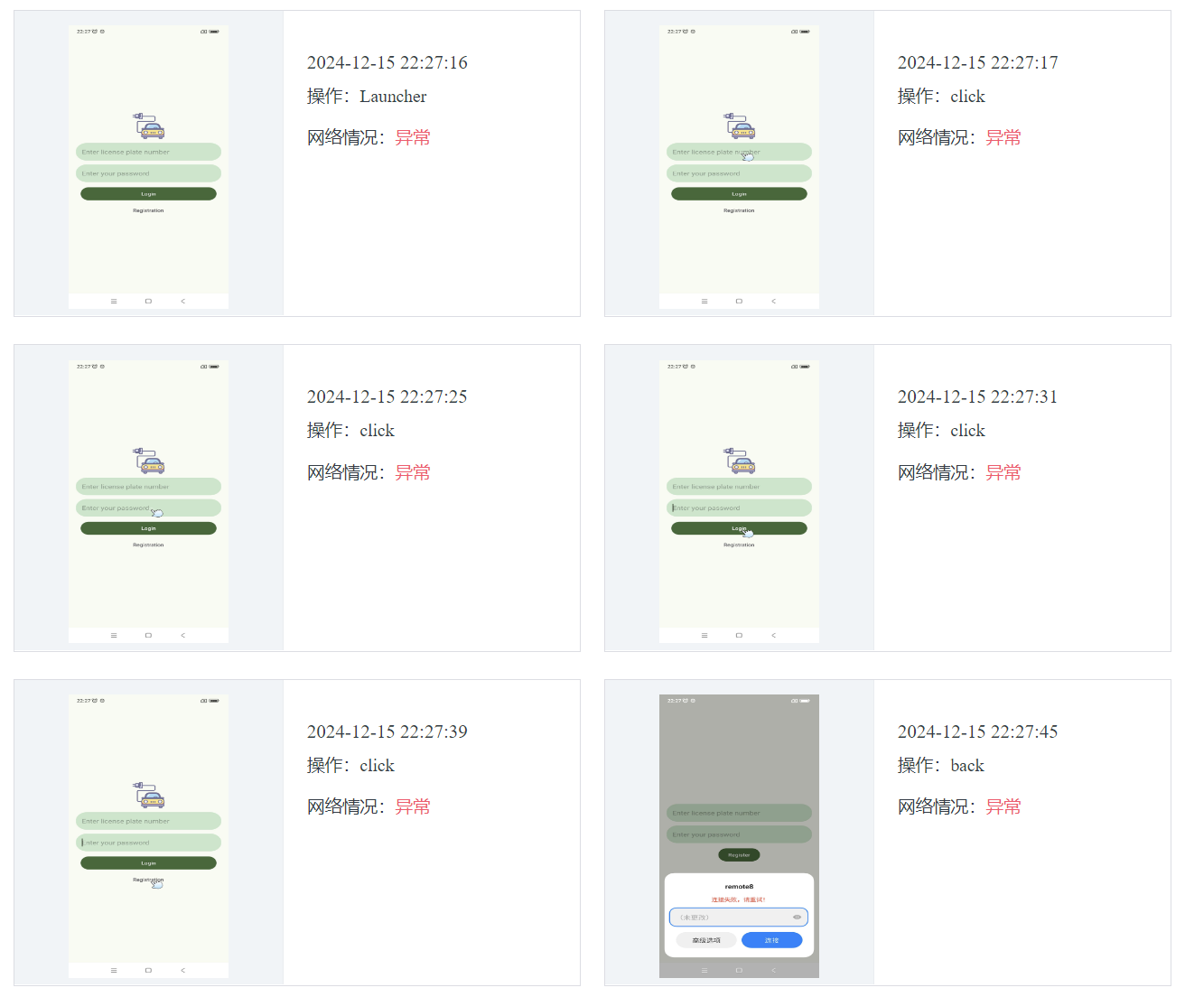
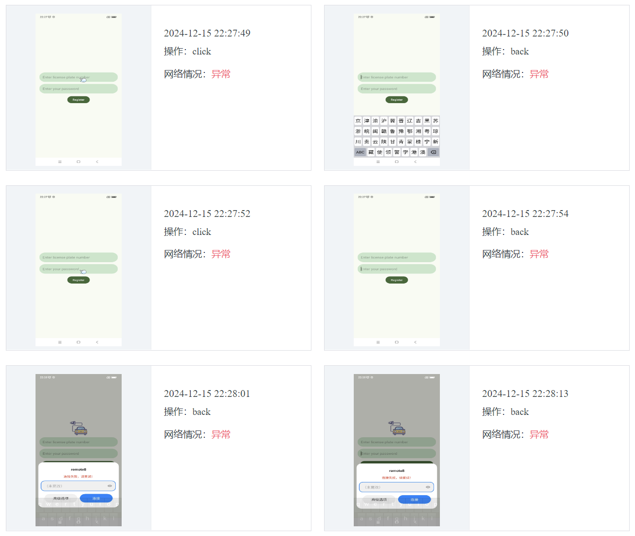
终端详细-遍历截图（以Redmi K40为例）（部分）

Slide 13
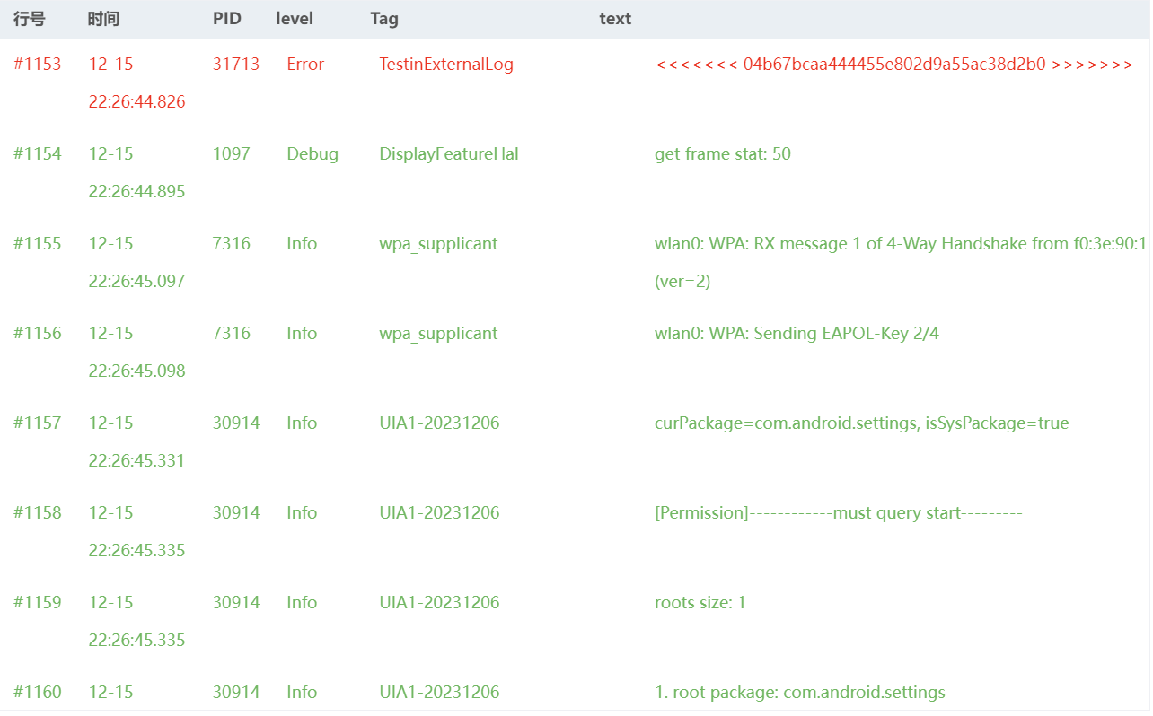
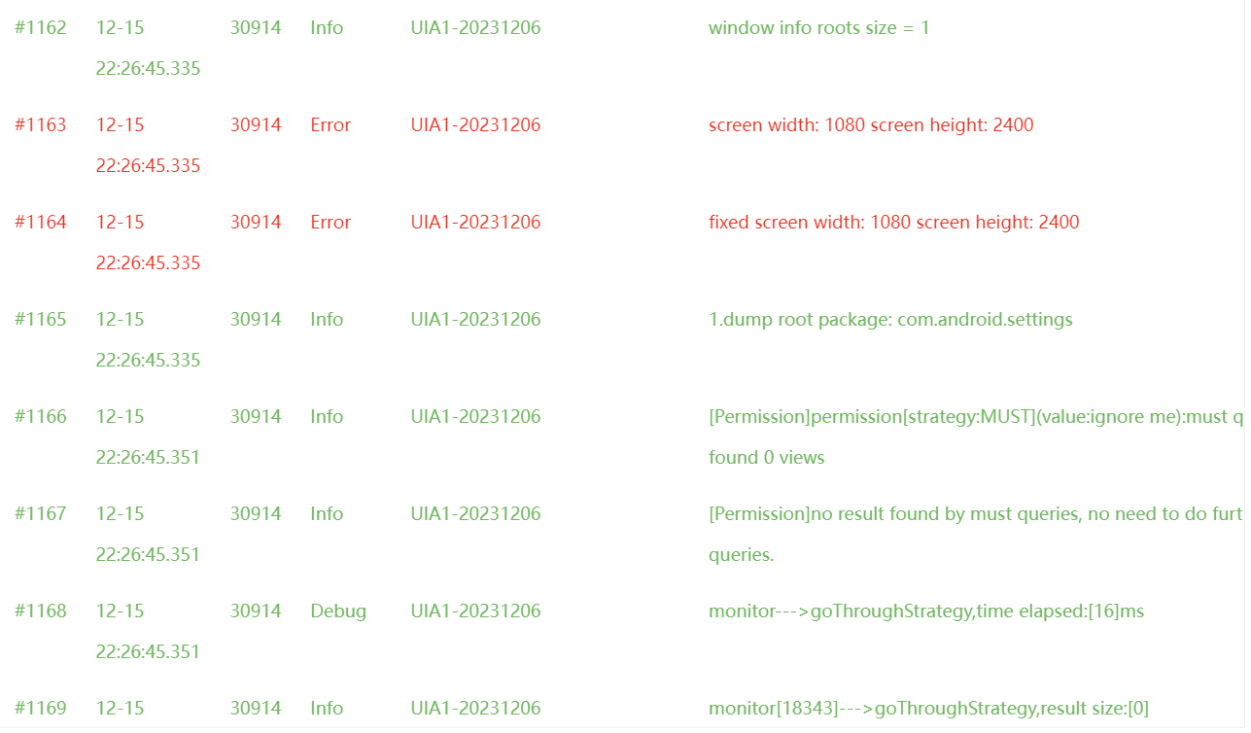
终端详细-log（以Redmi K40为例）（部分）

Slide 14
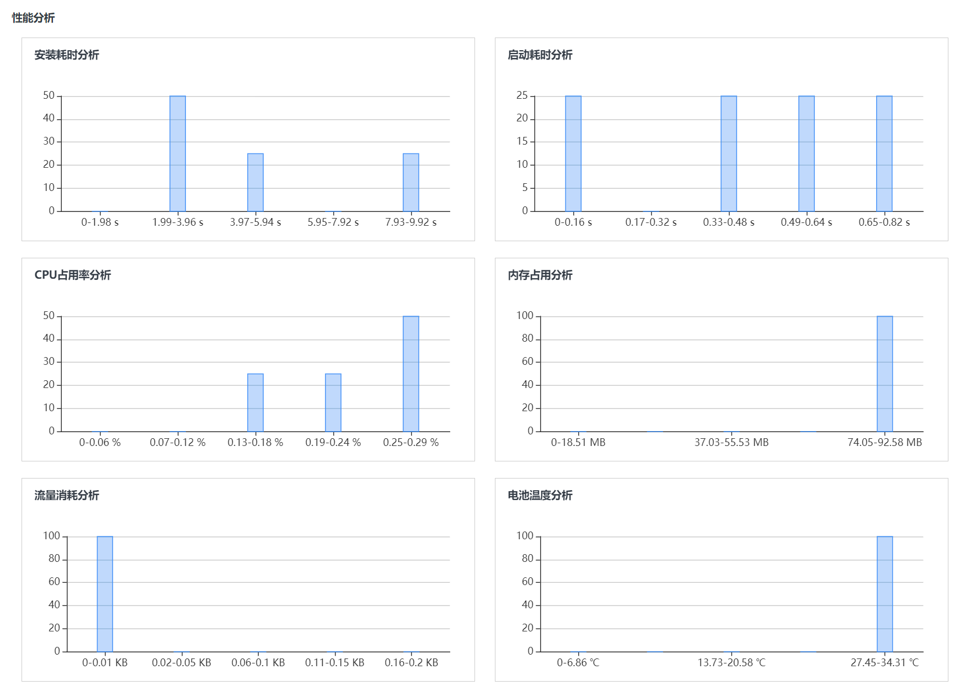
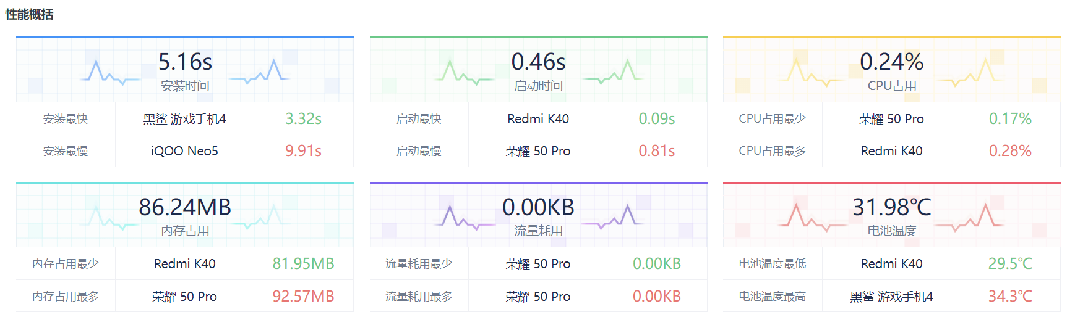
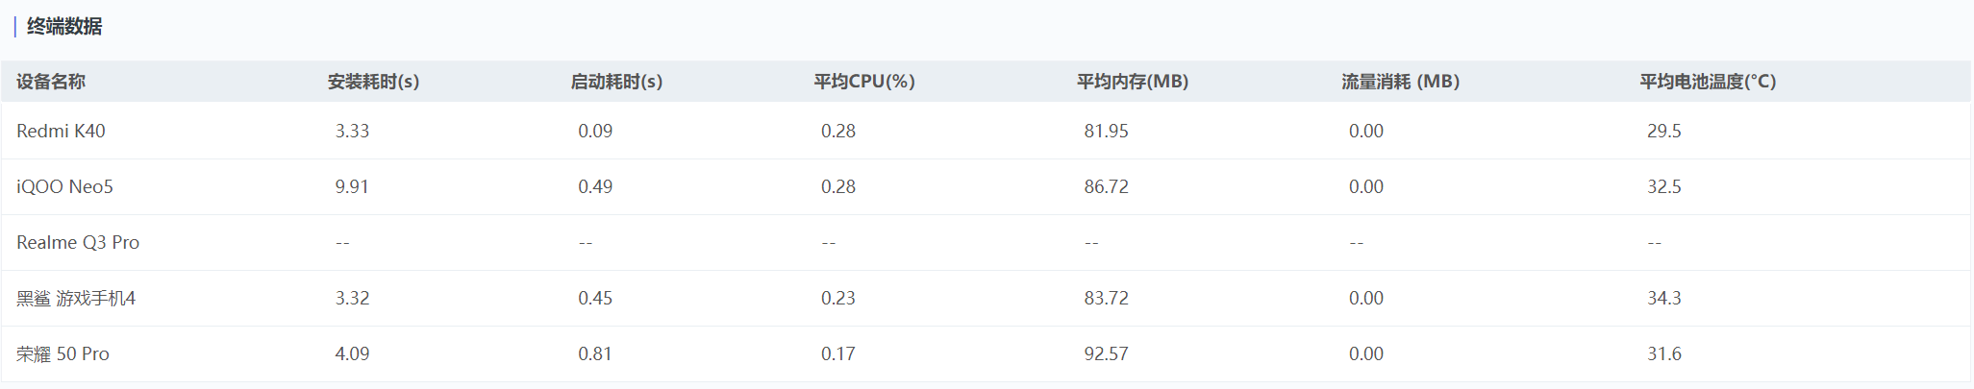
性能报告

Slide 15

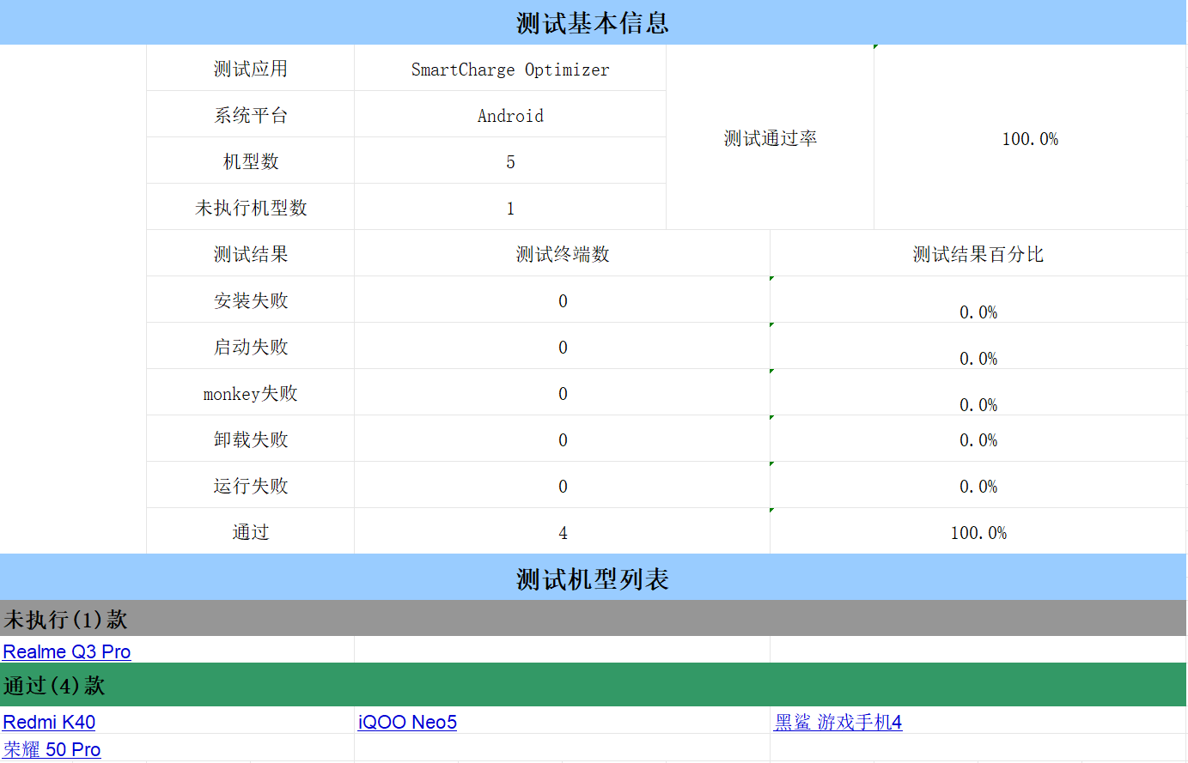

结果显示，它在Android系统手机上表现优秀，测试通过率为100%。测试涉及多款手机，包括Redmi K40等，其中只有一款Realme Q3 Pro因某种原因未参与测试。
这意味着SmartCharge Optimizer具有良好的兼容性和稳定性，用户可以放心使用。

Slide 16

PART.03
User experience
and improvement effects
用户体验与改进效果
GROUP 1

Slide 17
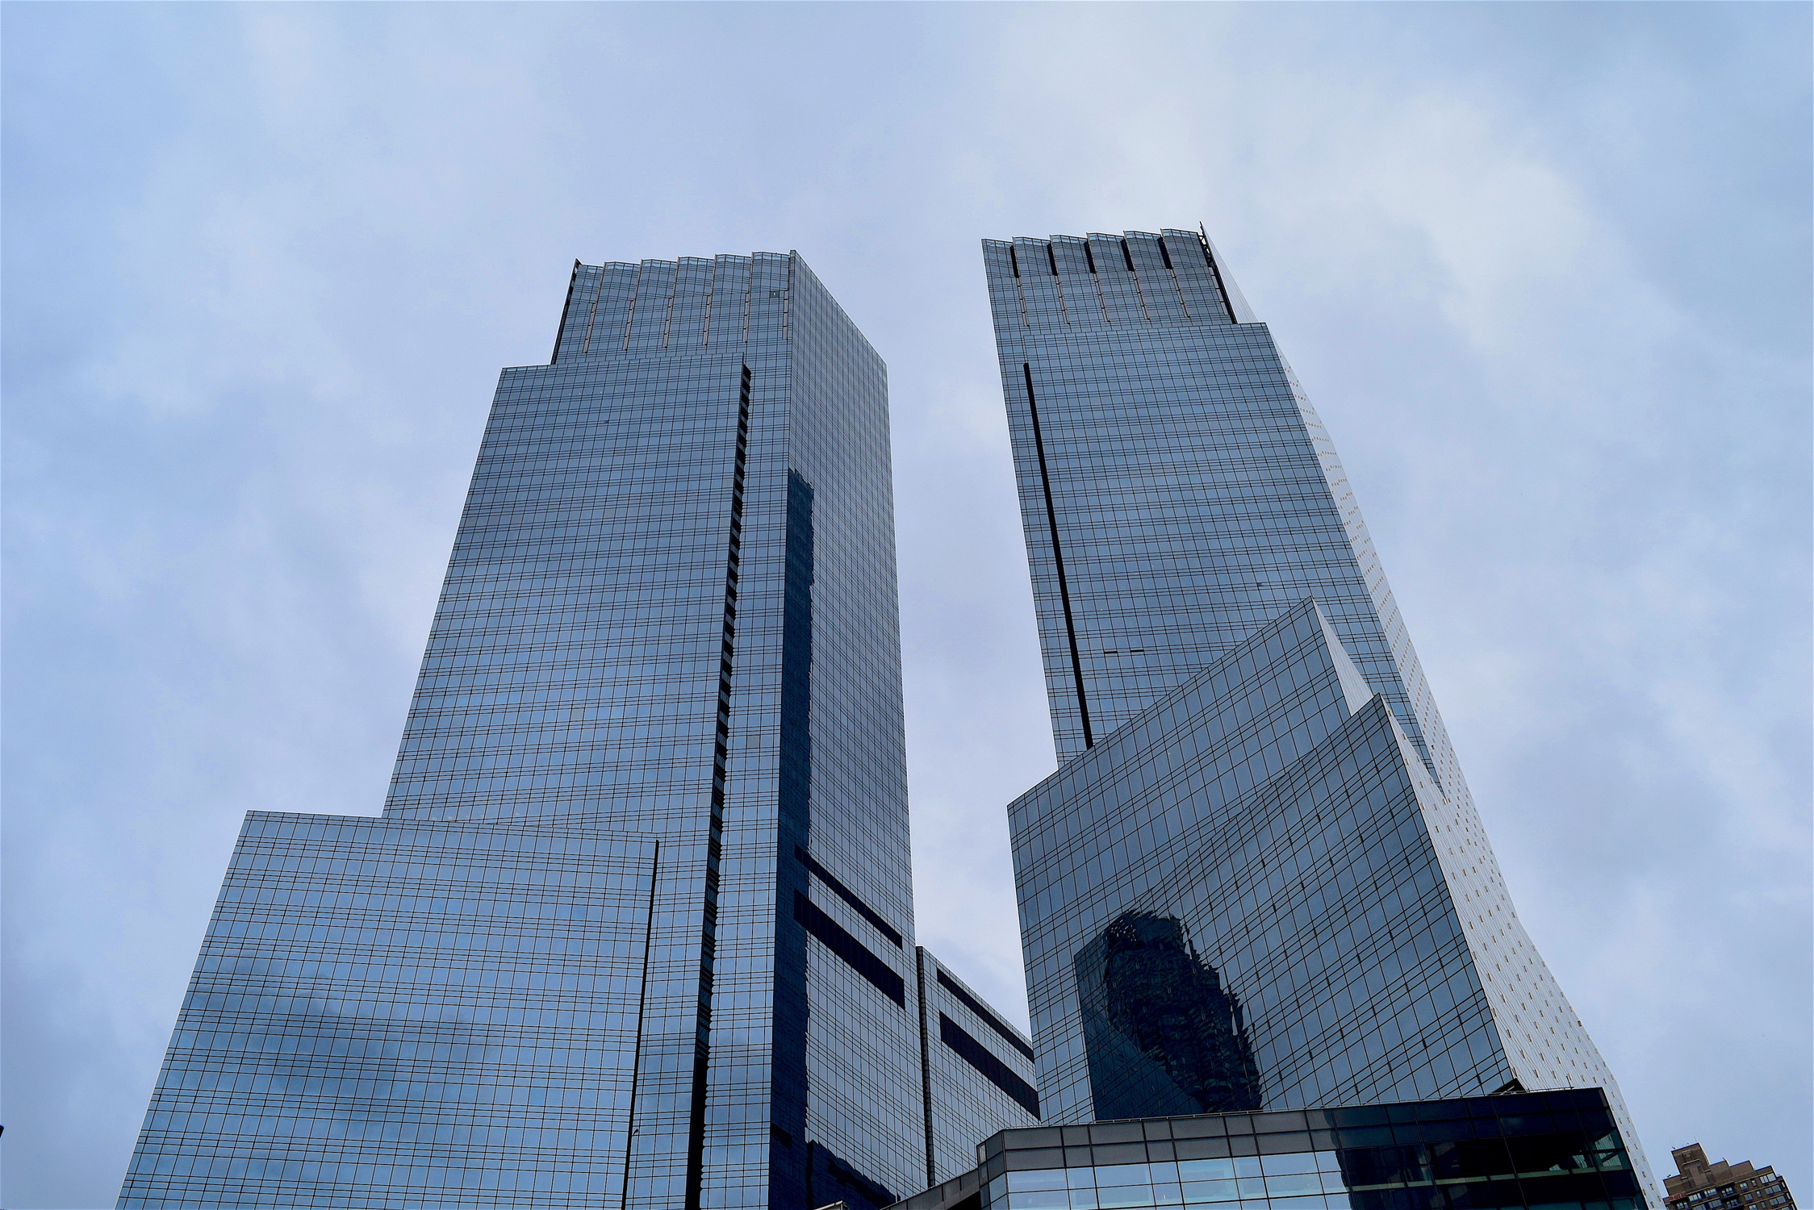
用户体验
名字 | 张* | 简*诗 | 刘*皓 | 张*婷 | 廖*昆
学院 | 人院 | 国商 | 人院 | 阿伯丁 | 阿伯丁
评价 | 终于可以写评论了！ | 个人账户界面变得更全面了，还增加了一些增值服务 | 定位功能挺准确的，地图加载也很快，体验感很不错 | 新版本删除了许多不必要的界面，操作更加直观了 | 导航功能挺实用的
改进意见 | 建议增加评论筛选功能，比如查看“最新”或“最有帮助”的评论 | 增值服务可以增加使用指南或教程，让用户更清楚如何使用这些功能 | 建议支持离线地图功能，这样在信号不好的地方也能使用导航 | 可以在首页增加一个快速导航栏 | 希望能提供更多路线选择，比如“最快路线”或“最省钱路线”
开发者分析 | 好的，我们会增加这部分功能的 | 好的，后续我们会继续制作的，谢谢你的反馈 | 你没更新版本 | 我们后续会改进的！谢谢你的提议 | 可以通过算法优化来实现，提升导航系统的灵活性

Slide 18
用户体验
名字 | 万*杰 | 韦*隆 | 陈*佳 | 陈*薇 | 王*翔
学院 | 阿伯丁 | 阿伯丁 | 人院 | 国商 | 阿伯丁
评价 | 充电站的详情界面非常详细，可以看到充电桩数量、费用和实时状态 | 可以看到其他用户对充电站的评价和评分，再也不用担心踩雷了 | 新上线的增值服务很实用，比如会员折扣和预约功能 | APP界面风格更加现代化了，颜色搭配舒适，界面布局也很清晰 | 每个充电站都能进行评价，说明平台真的在听取用户意见，期待未来更多优化功能
改进意见 | 能否增加充电站拥挤程度的实时显示，避免到达后充电桩全部占用？ | 评分可以增加维度，比如充电速度和服务态度 | 建议在个人账户显示增值服务的使用记录和节省的费用 | 部分字体和按钮较小，尤其是老人使用时不太方便，可以增加字体放大功能 | 建议开发者定期总结用户反馈，推出改进报告
开发者分析 | 好的，这个提议非常实用，已经将这个功能提上日程了 | 增加充电速度是我们没想到的，谢谢你的提议 | okok，后续调整 | 收到，因为开发者都是年轻人，所以忘记了老年人的需求，会改进的 | 是的，我们确实有在认真听取用户意见，已经在做用户反馈了

Slide 19
PART.04
Team division of labor
and cooperation
effectiveness
团队分工与协作效率
GROUP 1

Slide 20

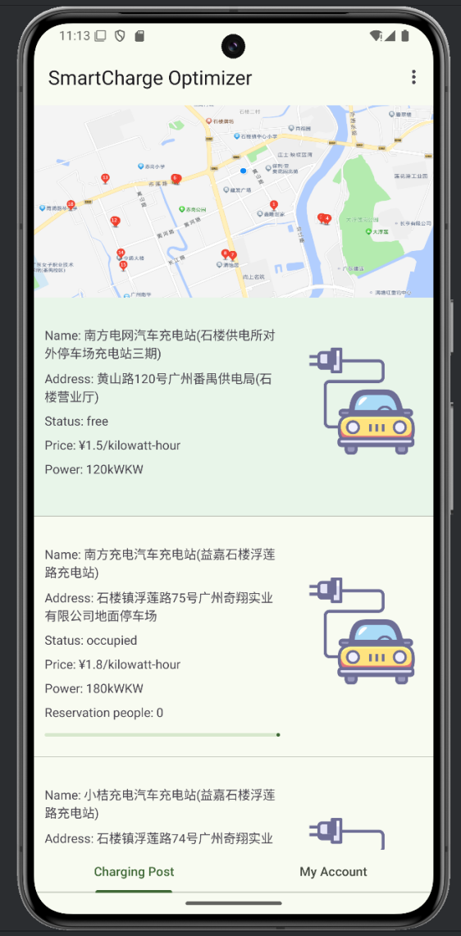
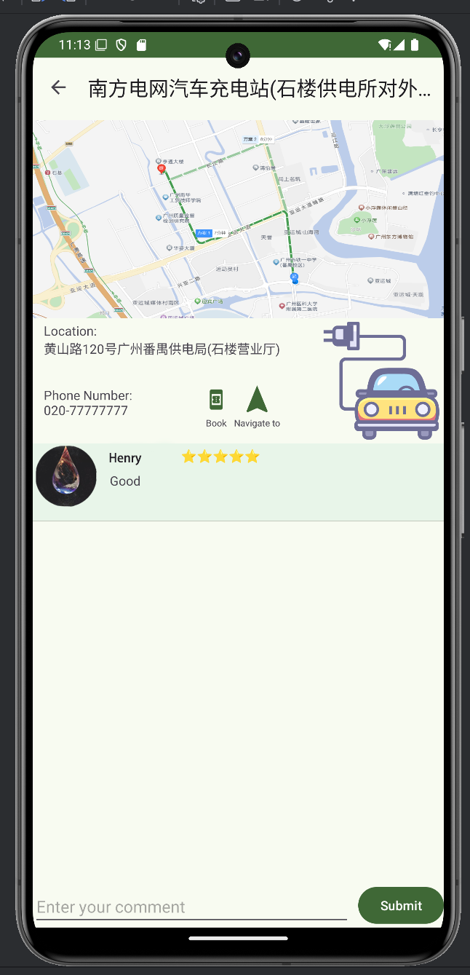
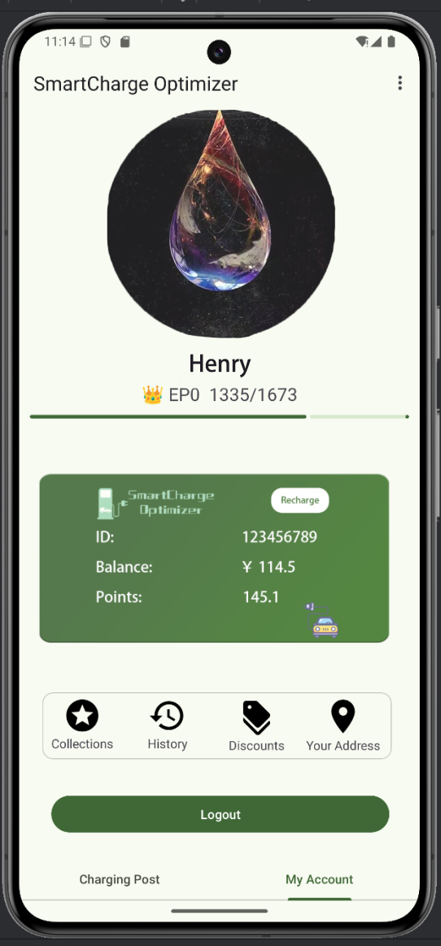
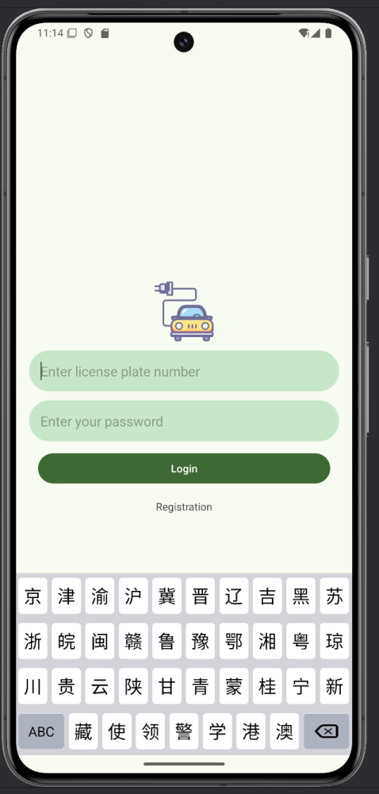

团队分工
Team division of labor
组长
赖旻臻
黄子恒
袁茵
卢子洋
1.电车已占用页面＋总充电桩页面
2.第一阶段商业计划书撰写，第一阶段PPT上台展示、第二阶段PPT上台展示，第三阶段PPT上台展示
1.登陆注册页面+充电桩总览页面
2.第一阶段PPT制作（换项目项目前）、第一阶段上台演讲、第二阶段PPT制作、第三阶段上台演讲
1.登陆注册页面＋个人电车信息页面
2.第一阶段PPT制作（换项目主题前）、第二阶段PPT制作、第三阶段PPT制作
1.电车未占用页面＋个人电车信息页面
2.第一阶段商业计划书撰写、第一阶段PPT制作（换项目主题后）、第二阶段PPT上台展示、第三阶段PPT制作

Slide 21
感谢大家观看
汇报完毕
GROUP 1

